Slide 1

Введение в подготовку данных для аналитиков. Таблицы фактов и таблицы измерений.
Урок 2
Notes:
Иллюстрацию меняем на релевантную теме урока!

Slide 2
План курса (вертикальный)
Обзор возможностей Airflow, установка и настройка.
1
Модели данных и нормализация таблиц. Схема "звезда".
5
Прошедший урок
Будущий урок
Введение в подготовку данных для аналитиков. Таблицы фактов и таблицы измерений.
Операторы в Airflow и их применение для ETL.
2
6
Будущий урок
Сегодняшний урок
Построение пайплайнов и визуализация потоков данных в Airflow.
3
Получение денормализованных таблиц из нормализованных.
7
Будущий урок
Будущий урок
Специфика применения ETL в различных предметных сферах
Партицирование данных.
4
8
Будущий урок
Будущий урок
Notes:
Стандартный слайд. Не меняем его, меняем текст в нем.

Slide 3
Что будет на уроке сегодня
Тенденции в бизнес аналитике
Понимание бизнеса и данных
Подготовка и преобразование данных
Исследование и визуализация данных
Моделирование
Оценка
Развертывание
Таблицы фактов и измерений
Notes:
Посоветуйся с методистом как лучше провести знакомство с аудиторией. Вопросы могут меняться. Стандартный слайд знакомства. Не меняем его, меняем текст в нем и иллюстрации (если нужно)

Slide 4
Викторина
Семинар 1. Веб-технологии: вчера, сегодня, завтра

Slide 5
Что такое BI?
Ключевые показатели эффективности
Бизнес аналитика
Индекс оценки бизнеса

Slide 6
Что такое BI?
Ключевые показатели эффективности
Бизнес аналитика
Индекс оценки бизнеса

Slide 7
Для чего нужна бизнес-аналитика?
Выявлять рыночные тенденции и повышать эффективность бизнеса
Установить критерии процессов внутри компании
Оба варианта верны

Slide 8
Для чего нужна бизнес-аналитика?
Выявлять рыночные тенденции и повышать эффективность бизнеса
Установить критерии процессов внутри компании
Оба варианта верны

Slide 9
Что входит в понятие анализ данных?
Семинар 1. Веб-технологии: вчера, сегодня, завтра
Извлечение, трансформация, загрузка
Извлечение, подготовка, моделирование

Slide 10
Что входит в понятие анализ данных?
Семинар 1. Веб-технологии: вчера, сегодня, завтра
Извлечение, трансформация, загрузка
Извлечение, подготовка, моделирование

Slide 11
Что такое сглаживание данных?
Семинар 1. Веб-технологии: вчера, сегодня, завтра
Процесс удаления избыточности
Процесс удаления шума из данных
Приведение данных к заданому диапазону
Все варианты верны

Slide 12
Что такое сглаживание данных?
Семинар 1. Веб-технологии: вчера, сегодня, завтра
Процесс удаления избыточности
Процесс удаления шума из данных
Приведение данных к заданому диапазону
Все варианты верны

Slide 13
Что такое нормализация данных?
Семинар 1. Веб-технологии: вчера, сегодня, завтра
Процесс удаления избыточности
Процесс удаления шума из данных
Приведение данных к заданому диапазону
Все варианты верны

Slide 14
Что такое сглаживание данных?
Семинар 1. Веб-технологии: вчера, сегодня, завтра
Процесс удаления избыточности
Процесс удаления шума из данных
Приведение данных к заданому диапазону
Все варианты верны

Slide 15
В какой таблице хранятся редко изменяеммые данные?
Семинар 1. Веб-технологии: вчера, сегодня, завтра
Таблица фактов
Таблица измерений
В обеих

Slide 16
В какой таблице хранятся редко изменяеммые данные?
Семинар 1. Веб-технологии: вчера, сегодня, завтра
Таблица фактов
Таблица измерений
В обеих

Slide 17



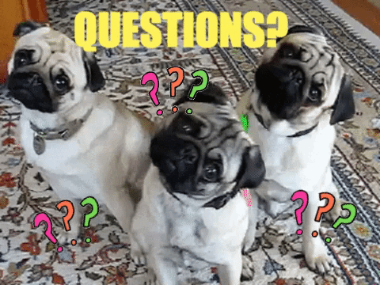
Вопросы?
Вопросы?
Вопросы?

Slide 18
Практика
Семинар 1. Веб-технологии: вчера, сегодня, завтра

Slide 19
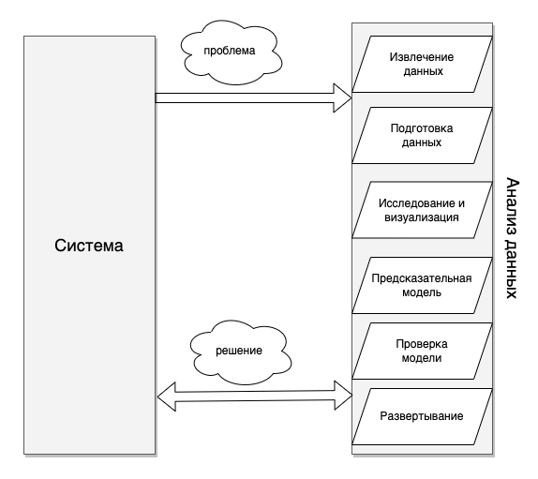
Семинар 1. Веб-технологии: вчера, сегодня, завтра
Анализ данных
Анализ данных — это всего лишь последовательность шагов, каждый из которых играет ключевую роль для последующих. Этот процесс похож на цепь последовательных, связанных между собой этапов:
Определение проблемы;
Извлечение данных;
Подготовка данных — очистка данных;
Подготовка данных — преобразование данных;
Исследование и визуализация данных;
Моделирование;
Оценка (проверка) модели;
Развертывание — визуализация и интерпретация результатов;
Развертывание — развертывание решения.

Slide 20
Задание 1
Семинар 1. Веб-технологии: вчера, сегодня, завтра
Скачайте датасет. Проанализируйте его на наличие пропусков используя pandas.
Напишите в чат какие пропущенные значения вы обнаружили и причины их появления.
15 минут

Slide 21

Задание 1
Семинар 1. Веб-технологии: вчера, сегодня, завтра
<<15:00->>
Скачайте датасет. Проанализируйте его на наличие пропусков и аномальных значений используя pandas.
Напишите в чат какие пропущенные значения вы обнаружили и причины их появления.

Slide 22
Задание 2
Семинар 1. Веб-технологии: вчера, сегодня, завтра
Найдите в датафрейме дубликаты. И удалите их. Значения могут быть одинаковыми но написаны по разному. Например может отличаться размер регистра(заглавные и строчные буквы)
Напишите в чат возможные причины появления дубликатов.
15 минут

Slide 23
Задание 2
Семинар 1. Веб-технологии: вчера, сегодня, завтра
<<15:00->>
Найдите в датафрейме дубликаты. И удалите их. Значения могут быть одинаковыми но написаны по разному. Например может отличаться размер регистра(заглавные и строчные буквы)
Напишите в чат возможные причины появления дубликатов.

Slide 24

Семинар 1. Веб-технологии: вчера, сегодня, завтра
Перерыв
<<5:00->>

Slide 25
Задание 3
Семинар 1. Веб-технологии: вчера, сегодня, завтра
Сделайте колонку purpose_category в которую войдут следующие категории:
операции с автомобилем,
операции с недвижимостью,
проведение свадьбы,
получение образования
В чат напишите какое количество строк у вас получилось в каждой категории.
20 минут

Slide 26
Задание 3
Семинар 1. Веб-технологии: вчера, сегодня, завтра
<<20:00->>
Сделайте колонку purpose_category в которую войдут следующие категории:
операции с автомобилем,
операции с недвижимостью,
проведение свадьбы,
получение образования
В чат напишите какое количество строк у вас получилось в каждой категории.

Slide 27
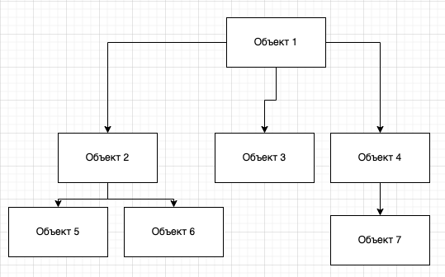
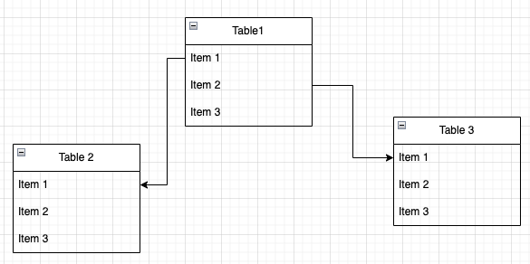
Семинар 1. Веб-технологии: вчера, сегодня, завтра
Иерархическая и реляционная модели
Иерархическая модель представляет собой совокупность элементов, расположенных в порядке их подчинения от общего к частному и образующих перевернутое по структуре дерево (граф).
Реляционная модель данных объекты и связи между ними представляет в виде таблиц, при этом связи тоже рассматриваются как объекты. Все строки, составляющие таблицу в реляционной базе данных, должны иметь первичный ключ. Все современные средства СУБД поддерживают реляционную модель данных.
Пример иерархической модели
Пример реляционной модели

Slide 28
Семинар 1. Веб-технологии: вчера, сегодня, завтра
Задание 3шщ
Постройте иерархическую и реляционную модели описывающие структуру предприятия состоящие из объектов Отдел, Начальник, Сотрудник
Нарисуйте схему моделей используя app.diagrams.net и поделитесь картинкой в чате.
15 минут

Slide 29
Семинар 1. Веб-технологии: вчера, сегодня, завтра
Задание 3
<<15:00->>
Постройте иерархическую и реляционную модели описывающие структуру предприятия состоящие из объектов Отдел, Начальник, Сотрудник
Нарисуйте схему моделей используя app.diagrams.net и поделитесь картинкой в чате.

Slide 30
Вопросы?
Вопросы?
Вопросы?

Slide 31

Спасибо за внимание

